Slide 1

Tìm hiểu và áp dụng Seq2Seq cùng cơ chế Attention cho bài toán phân tích cảm xúc
Giảng viên hướng dẫn: Th.S Trần Khải Thiện
Sinh viên thực hiện:
Trần Đức Khang
Nhan Kim Thành

Slide 2
Nội dung
Giới thiệu chung
Giới thiệu về bài toán phân tích cảm xúc
Các mô hình mạng neural
Giới thiệu cơ chế Attention
Thực nghiệm trên dataset
Kết quả và đánh giá
Demo

Slide 3
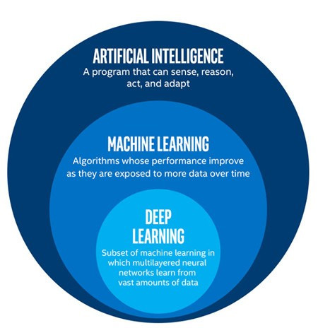
Giới thiệu chung
AI, Machine Learning và Deep Learning
Trí tuệ nhân tạo (Artificial Intelligence) : trí tuệ máy móc mô phỏng từ con người.
Học máy (Machine Learning) : là các thuật toán dùng để đào tạo cho AI trong việc nhận biết các mẫu dữ liệu và thực hiện dự đoán.
Học sâu (Deep Learning) : là một kỹ thuật của học máy sử dụng mạng thần kinh nhân tạo.

Slide 4
Bài toán phân tích cảm xúc
Phân tích cảm xúc (sentiment analysis) hay còn gọi là khai thác ý kiến, là một trong những lĩnh vực trong phân loại ngôn ngữ tự nhiên, được xây dựng trên các hệ thống nhằm xác định ý kiến người dung.
Bài toán phân loại tích cảm xúc được chia thành nhiều loại:
Phân tích về tính phân cực
Khám phá cảm xúc
Phân tích cảm xúc dựa trên khía cạnh khác
Phân tích về ý định
Phân tích cảm xúc đa ngôn ngữ

Slide 5
Bài toán phân tích cảm xúc
Những thách thức đối với bài toán phân tích cảm xúc:
Tính chủ quan và giọng điệu (subjectivity and tone)
Bối cảnh và tính phân cực (context and polarity)
Tính mỉa mai và châm biếm (irony and sarcasm)
So sánh (comparations)
Biểu tượng cảm xúc (emojis)
Hướng tiếp cận:
Theo ngữ nghĩa
Theo phương pháp học máy truyền thống
Theo phương pháp học sâu cùng mô hình mạng neural

Slide 6
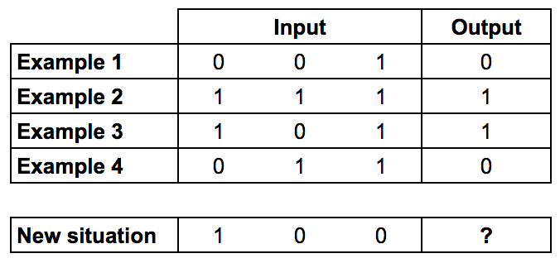
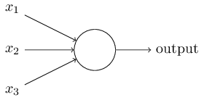
Mạng neural (neural network)
- Là mô hình lập trình dựa trên mạng neural thần kinh.
- Kết cấu của một mạng neural là các neural đơn lẻ được gọi là các perceptron.
Một perceptron nhận vào một hoặc nhiều đầu vào và trả ra một kết quả duy nhất.

Slide 7
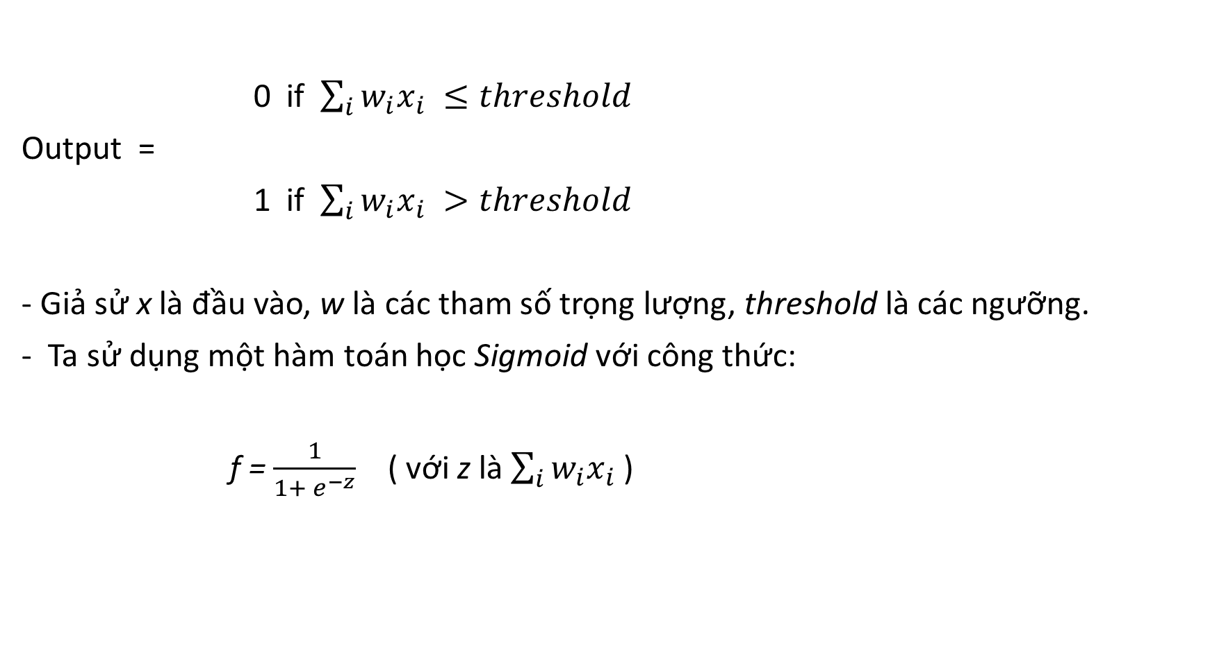
Mạng neural (neural network)
0 if $\sum_{i}{w_{i}x_{i}} ≤threshold$
Output =
1 if $\sum_{i}{w_{i}x_{i}} >threshold$
- Giả sử x là đầu vào, w là các tham số trọng lượng, threshold là các ngưỡng.
Ta sử dụng một hàm toán học Sigmoid với công thức:
f = $\frac{1}{1+ e^{−z}}$ ( với z là $\sum_{i}{w_{i}x_{i}}$ )

Slide 8
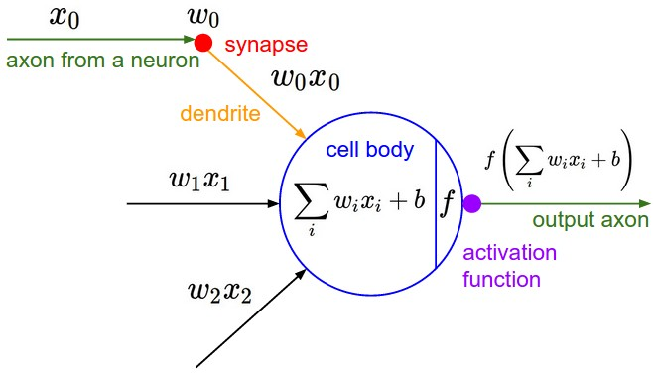
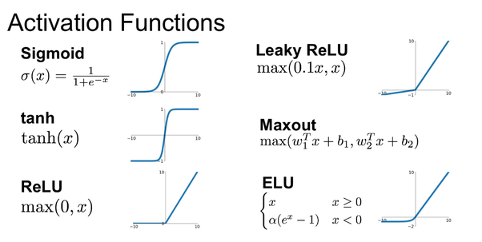

Mạng neural (neural network)
Ngoài hàm Sigmoid, ta còn một số hàm khác như tanh, ReLu.
Hàm perceptron được biểu diễn qua một hàm kích hoạt (activation function):
o = f ( z ) = f ( $w^{T}$x )
- Hàm kích hoạt phải là hàm phi tuyến tính, vì nếu là tuyến tính thì khi kết hợp với phép toán tuyến tính $w^{T}$x thì đầu ra cũng là một thao tác tuyến tính, điều này trở nên vô nghĩa.

Slide 9
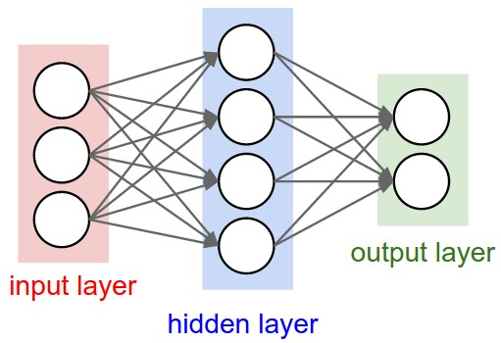
Mạng neural (neural network)
Kiến trúc mạng NN
- Mạng neural còn được gọi là perceptron đa tầng.
Một mạng neural gồm có 3 kiểu tầng:
Input layer (dữ liệu đầu vào)
Output layer (dữ liệu đầu ra)
Hidden layer (thể hiện tính logic của mạng)
- Một mạng neural chỉ có 1 input layer và 1 output layer, nhưng lại có nhiều hidden layers
Notes:
-Output layer trả ra 2 neural vì có 2 kết quả là positive và negative
-many-to-many

Slide 10
Mạng neural tích chập (CNN)
Mạng CNN (Convolution Neural Network) là mạng neural xử lý dữ liệu mạng lưới.
CNN thường được sử dụng trong việc xử lý hình ảnh, giọng nói, âm thanh,…
Mạng CNN được gọi là mạng neural tích chập vì mạng sử dụng một biểu thức toán tích chập.
Tích chập có thể xem như là dạng cửa sổ trượt trên ma trận.

Slide 11
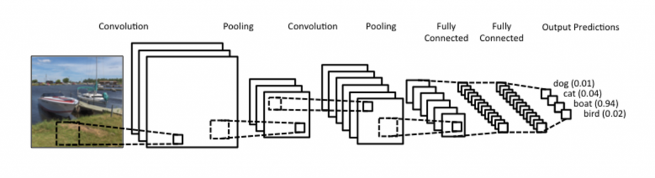
Mạng CNN trong xử lý hình ảnh
Cấu trúc mạng CNN:
Notes:
- mạng CNN là tập hợp các lớp Convolution chồng lên nhau, kết hợp với các hàm kích hoạt phi tuyến tính như ReLu hay tanh để tạo ra các thông tin trừu tượng hơn cho các tầng tiếp theo.
- Các tầng liên kết với nhau thông qua cơ chế tích chập, tầng tiếp theo sẽ là kết quả tích chập từ tầng trước đó, mỗi tầng được áp đặt các bộ lọc khác nhau.

Slide 12
Mạng CNN trong xử lý văn bản
Thay vì input là các điểm ảnh, đầu vào của phân tích NLP sẽ là các mệnh đề, các đoạn văn được biểu diễn dưới dạng một ma trận.
Mỗi dòng là 1 token, đa phần là 1 từ, cũng có thể là ký tự. 1 vector đại diện tương ứng với
Thường các vector này được biểu diễn ở mức thấp (low-dimensional representations) như word2vec hay glove.
Notes:
Trong phân tích hình ảnh, các bộ lọc sẽ trượt qua các mảnh vá hình đầu vào, trong phân tích NLP, nó sẽ trượt qua tất cả các dòng của ma trận.

Slide 13
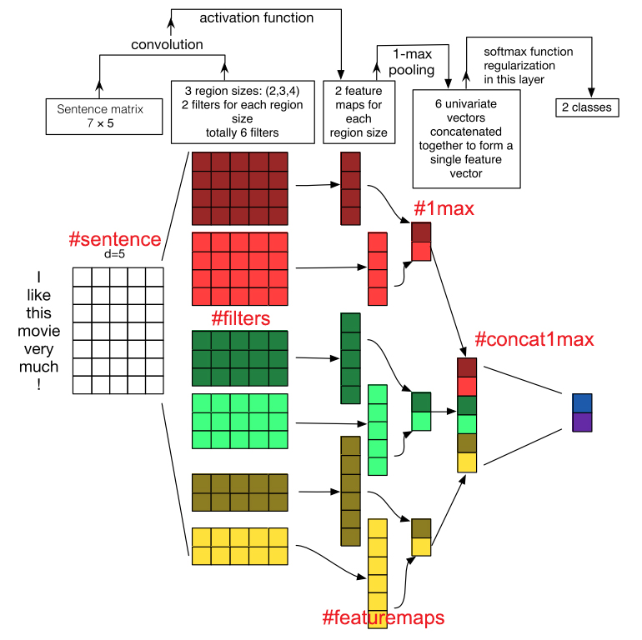

Slide 14
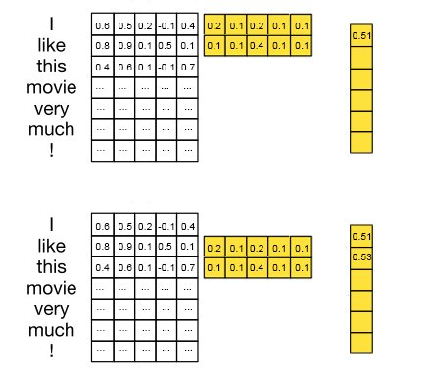
#sentence
Ví dụ trên gồm 7 từ bao gồm dấu câu, chọn chiều vector là 5, cho ra ma trận 7x5.
#filters
Ở ví dụ trên sử dụng 6 bộ lọc với kích thước (2, 3, 4) từ.
6 bộ lọc là do bộ lọc màu vàng sẽ lùi xuống 1 dòng sau khi tích chập 2 từ.
#filtermaps
0.51 = 0.6 x 0.2 + 0.5 x 0.1 + 0.2 x 0.2 + ... + 0.1 x 0.1.
0.53 = 0.8 x 0.2 + 0.9 x 0.1 + ... + 0.7 x 0.1.
#1max
Lấy ra 1 giá trị lớn nhất trong từng map đặc trưng.
#concat1max
Ta có 1 vector kích thước 1x1 của 6 thành phần và đưa vào hàm softmax (lớp fully-connected) để giải quyết việc phân loại.

Slide 15
Mạng neural quy hồi (RNN)
Ý tưởng của RNN (Recurrent Neural Network) là sử dụng chuỗi các thông tin.
Đối với mạng neural thường thì tất cả các thông tin đầu vào và đầu ra là độc lập, không liên kết với nhau, mô hình này không phù hợp với các bài toán về vấn đề đoán tiếp từ tiếp theo.
RNN được gọi là mạng quy hồi vì chúng có khả năng nhớ các thông tin được tính toán trước đó.
Notes:
Xử dụng thuật toán lan truyền ngược để cập nhật lại trọng số ban đầu

Slide 16
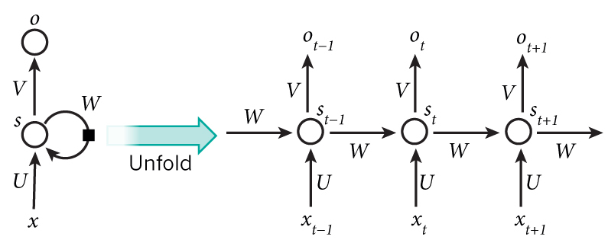
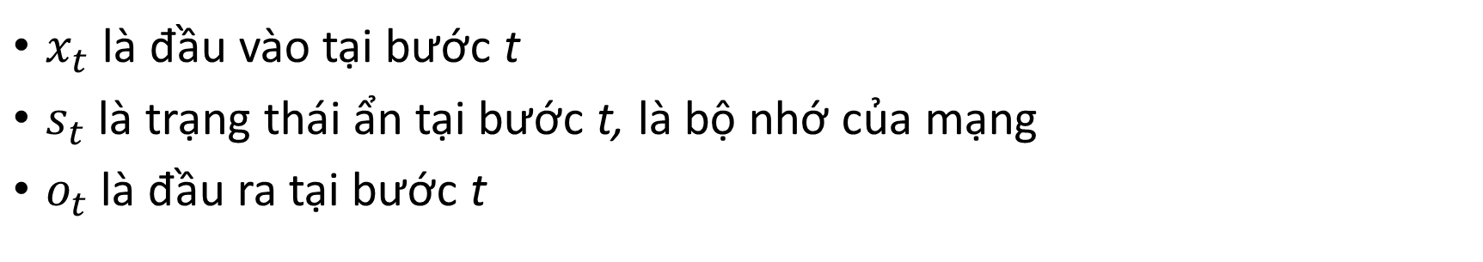
Mạng neural quy hồi (RNN)
$x_{t}$ là đầu vào tại bước t
$s_{t}$ là trạng thái ẩn tại bước t, là bộ nhớ của mạng
$o_{t}$ là đầu ra tại bước t
Notes:
U, V và W là các ma trận tham số
Unfold nghĩa là “trải ra”

Slide 17
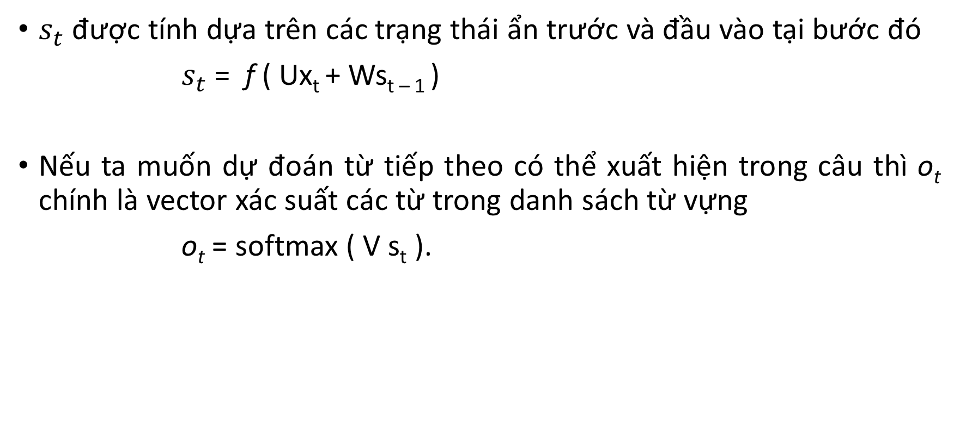
Mạng neural quy hồi (RNN)
$s_{t}$ được tính dựa trên các trạng thái ẩn trước và đầu vào tại bước đó
$s_{t}$ = f ( Ux_{t} + Ws_{t – 1} )
Nếu ta muốn dự đoán từ tiếp theo có thể xuất hiện trong câu thì o_{t} chính là vector xác suất các từ trong danh sách từ vựng
o_{t} = softmax ( V s_{t} ).
Notes:
Hàm f là một hàm phi tuyến tính như tanh hay ReLU . Phần tử đầu tiên ta cần khởi tạo thêm s – 1, giá trị này thường bằng 0.

Slide 18
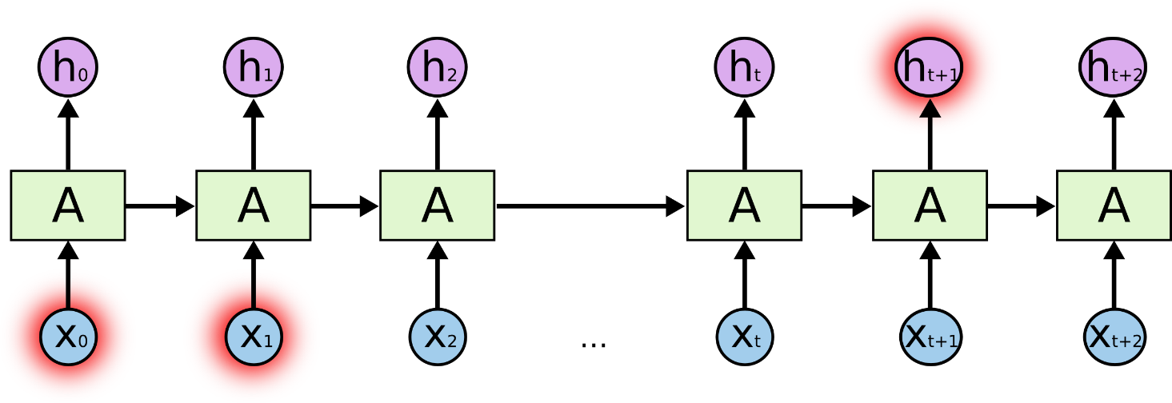
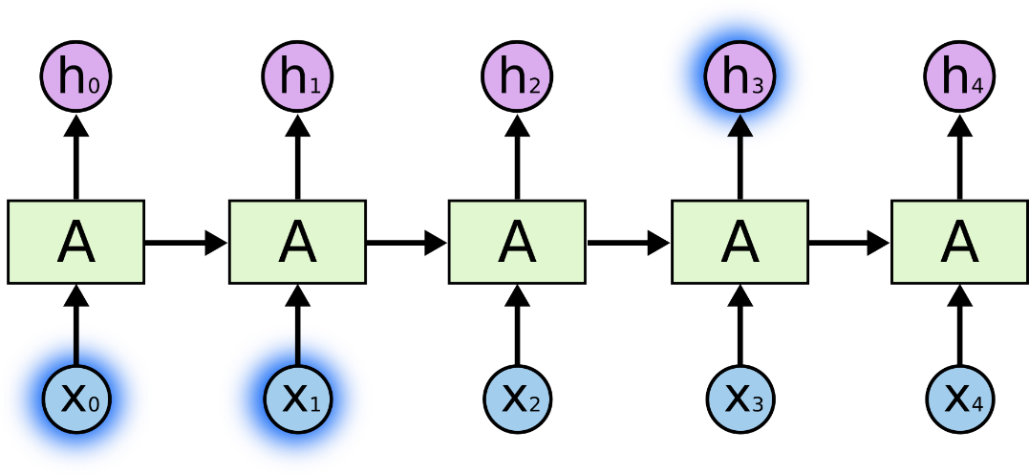
RNN và vấn đề phụ thuộc gần xa
Về vấn đề phụ thuộc gần xa (long-term dependencies), do RNN chỉ có thể xử lý việc dự đoán các từ tiếp theo đối với đoạn văn có chiều dài ngắn, với khoảng cách càng lớn dần thì RNN không thể học được nữa. Giải pháp cho vấn đề này chính là mô hình LSTM thông qua cơ chế cổng ( gate ).

Slide 19
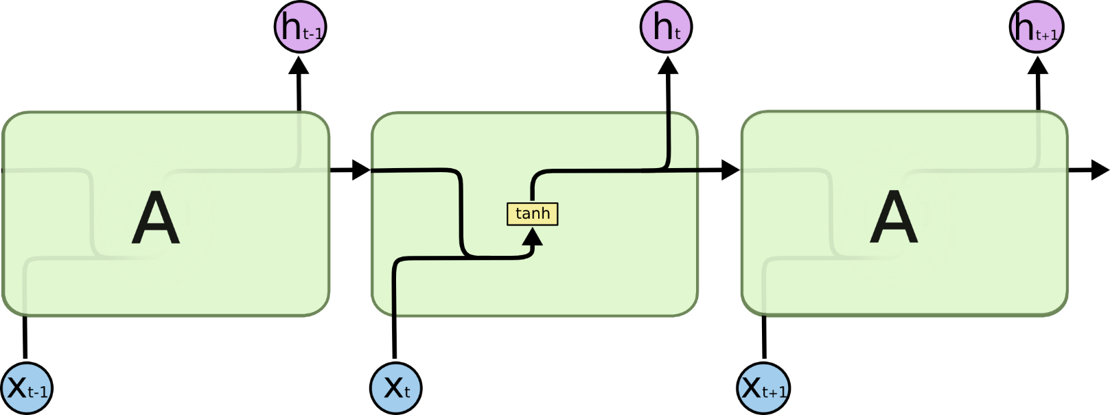

Mạng neural Long-Short term memory (LSTM)
LSTM có kiến trúc tương tự như RNN thuần nhưng khác nhau ở cách tính toán các trạng thái ẩn.
Giải quyết vấn đề về đạo hàm bị triệt tiêu với ý tưởng là chia vector trạng thái s_{i} thành 2 nửa: nửa đầu là các ô nhớ (memory cell) để lưu giữ trí nhớ và nửa kia là bộ nhớ hoạt động (working memory).

Slide 20
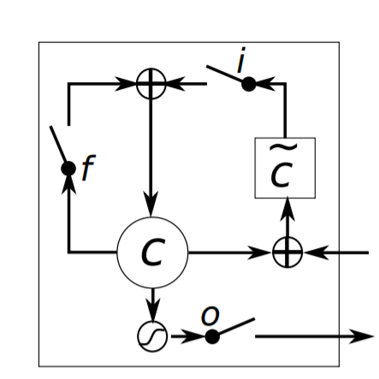
Mạng neural Long-Short term memory (LSTM)
Công thức của mô hình LSTM
i = σ ( x_{t​} U ^{I} + s_{t−1}​W ^{I} )
f = σ ( x_{t​} U ^{f} + s_{t−1}​W ^{f} )
o = σ ( x_{t​} U º + s_{t−1}​W º )
g = tanh ( x_{t​} U ^{g} + s_{t−1}​W ^{g} )
c_{t} = c_{t – 1} ʘ f + g ʘ i
s_{t} = tanh( c_{t} ) ʘ o
với ʘ là ký hiệu của phép nhân Hadamard
c_{t} là các tế bào trí nhớ
s_{t} là các trạng thái ẩn
f, i, o là các cổng forget, input và output

Slide 21
Mạng neural Long-Short term memory (LSTM)
Với mạng RNN thuần, các trạng thái ẩn được tính toán dựa vào
s_{t} = tanh ( Ux_{t} + Ws_{t – 1} ) với s_{t – 1} là trạng thái ẩn trước nó và x_{t} là đầu vào của bước đó.
f, i, o được gọi là các cổng bởi nó dùng để lọc thông tin đi qua đó. Với hàm sigmoid nằm trong khoảng [ 0, 1 ] thì khi nhân với vector, ta có thể quyết định được có bao nhiêu thông tin được giữ lại.
Cổng vào giúp ta chỉ định được bao nhiêu lượng thông tin ở trạng thái mới.
Cổng quên giúp ta bỏ đi bao nhiêu lượng thông tin ở trạng thái trước đó.
Cổng ra thì điều chỉnh lượng thông tin ở trạng thái trong có thể ra ngoài và truyền tới các node mạng tiếp theo.

Slide 22
Mạng neural Long-Short term memory (LSTM)
g là trạng thái ẩn ứng cử được tính toán dựa trên đầu vào hiện tại và trạng thái trước. Công thức trên không khác RNN thuần là mấy.
c_{t} là bộ nhớ trong của LSTM, nó là tổng của bộ nhớ trước đã được lọc bởi cổng quên và trạng thái ẩn ứng cử được lọc bởi cổng vào (sự kết hợp của bộ nhớ trước và đầu vào hiện tại).
Sau khi có được c_{t} ta sẽ đưa nó qua cổng ra để lọc thông tin một lần nữa để có trạng thái mới s_{t} .

Slide 23
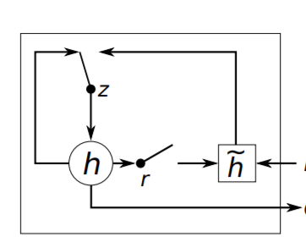
Gated Recurrent Units (GRU)
GRU là mô hình cải tiến của LSTM, thay vì có ba cổng như LSTM thì GRU chỉ có hai cổng (reset gate, update gate)
Cổng cập nhật (update gate) hoạt động tương tự như cổng quên và cổng vào bên LSTM.
Cổng tái khởi động (reset gate) sẽ quyết định lượng thông tin cũ để quên đi.
GRU được cho là nhanh hơn LSTM do số lượng các phép tính ít hơn.

Slide 24
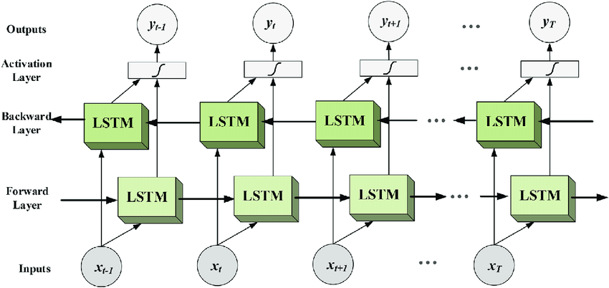
Bidirectional LongShort Term Memory (BiLSTM)
LSTM hai chiều (BiLSTM ) là một dạng cải tiến của LSTM. Được giới thiệu bởi Hochreiter và Schmidhuber (1997).
LSTM chỉ lưu trữ thông tin của quá khứ bởi vì những dữ liệu đầu vào nó đọc được thuộc về quá khứ. Nhưng với BiLSTM, nó sẽ duyệt đầu vào theo hai cách, một là chạy từ quá khứ đến tương lai và ngược lại.

Slide 25
Mạng CNN - LSTM
Đây là mô hình kết hợp giữa CNN và LSTM để hỗ trợ việc dự đoán chuỗi.
CNN-LSTM được phát triển để giải quyết vấn đề về dự đoán chuỗi thời gian trực quang và ứng dụng tạo mô tả văn bản từ các chuỗi hình ảnh, cụ thể là các hoạt động:
Nhận dạng hoạt động: tạo mô tả văn bản của một hành động dựa trên chuỗi hình ảnh.
Mô tả hình ảnh: tạo mô tả văn bản của một hình ảnh duy nhất.
Mô tả video: tạo mô tả văn bản của chuỗi hình ảnh.

Slide 26
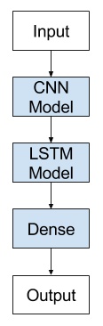
Cấu trúc này được sử dụng cho các bài toán về nhận dạng giọng nói và xử lý ngôn ngữ tự nhiên, trong đó CNN được sử dụng làm trình trích xuất tính năng cho LSTM trên dữ liệu đầu vào là âm thanh và văn bản.
CNN có khả năng trích xuất thông tin cục bộ nhưng lại phụ thuộc về vấn đề xa gần. LSTM có thể giải quyết vấn đề này
Các phương pháp word embedding và dựa trên NN chưa khám phá tốt các chiều trong phân tích văn bản.

Slide 27
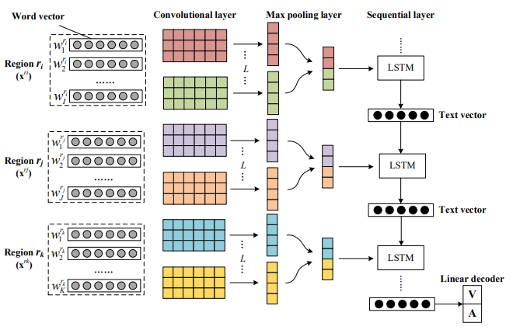

Slide 28
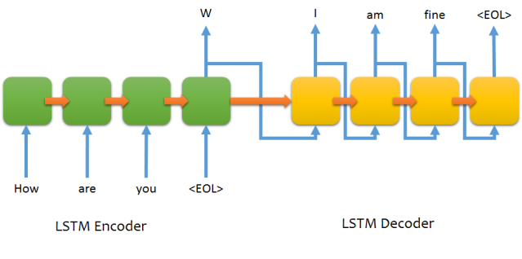

Mô hình seq2seq (sequence to sequence)
Mô hình seq2seq cơ bản gồm 2 mạng neural thành phần được gọi là bộ mã hóa (encoder) và bộ giải mã (decoder) để sinh ra chuỗi đầu ra $t_{1:m}$từ một chuỗi đầu vào $x_{1:n}$.
Trong mô hình này, có thể sử dụng RNN hoặc CNN cho bộ encoder và decoder.

Slide 29
Mô hình seq2seq (sequence to sequence)
Bộ Encoder mã hóa văn bản sang vector có độ dài cố định, bộ Decoder sẽ giải mã vector sang văn bản.
Nhược điểm của mô hình này là:
bộ decoder phải sử dụng toàn bộ thông tin mã hóa đầu vào (dù chuỗi ngắn hay dài)
bộ encoder thì cần mã hóa chuỗi đầu vào thành một vector duy nhất và có độ dài cố định

Slide 30
Cơ chế Attention
Trong deep learning, cơ chế Attention là một ý tưởng tương tự được áp dụng khi ta chỉ tập trung vào những phần nhất định của dữ liệu đầu vào của dữ liệu tại một thời điểm nhất định cho các bài toán như nhận diện giọng nói, phân tích cảm xúc, dịch máy, …
Encoder sẽ mã hóa đầu vào thành một dãy các vector, bộ decoder áp dụng cơ chế Attention để lấy tổng trọng số của dãy các vector trên. Tổng trọng số được tính theo phương pháp lan truyền tiến.
Notes:
Việc encode toàn bộ thông tin từ input vào 1 vector cố định khiến mô hình thực hiện trên các câu dài không được tốt.
Mặc dù sử dụng LSTM để khắc phục nhưng như thế vẫn chưa đủ, đặc biệt đối với những câu dài hơn những câu trong training data.
Cơ chế Attention được ra đời để tập trung vào những điểm quan trọng.

Slide 31
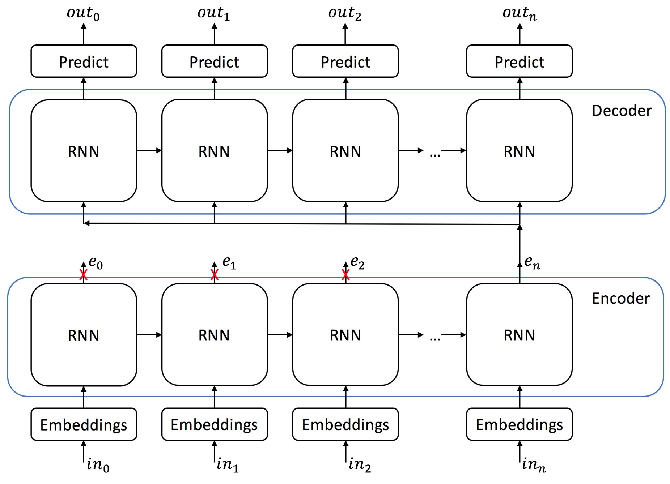
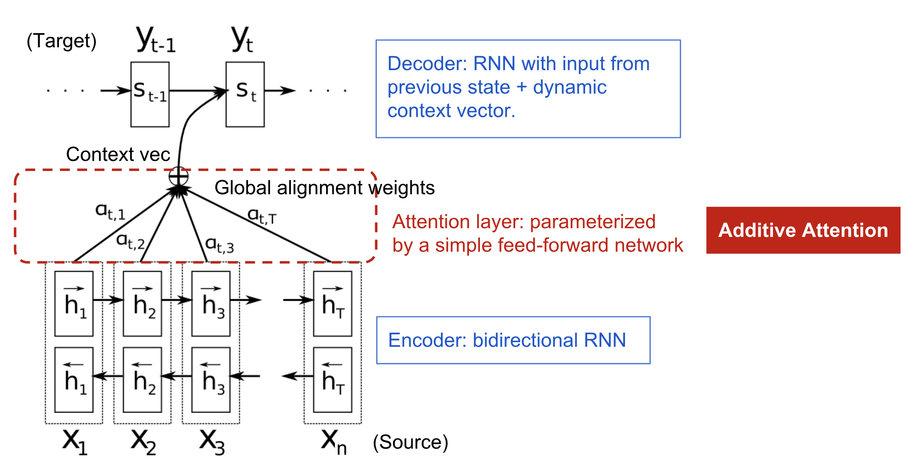
Cơ chế seq2seq phổ biến (không sử dụng attention)
Gắn thêm Attention

Slide 32
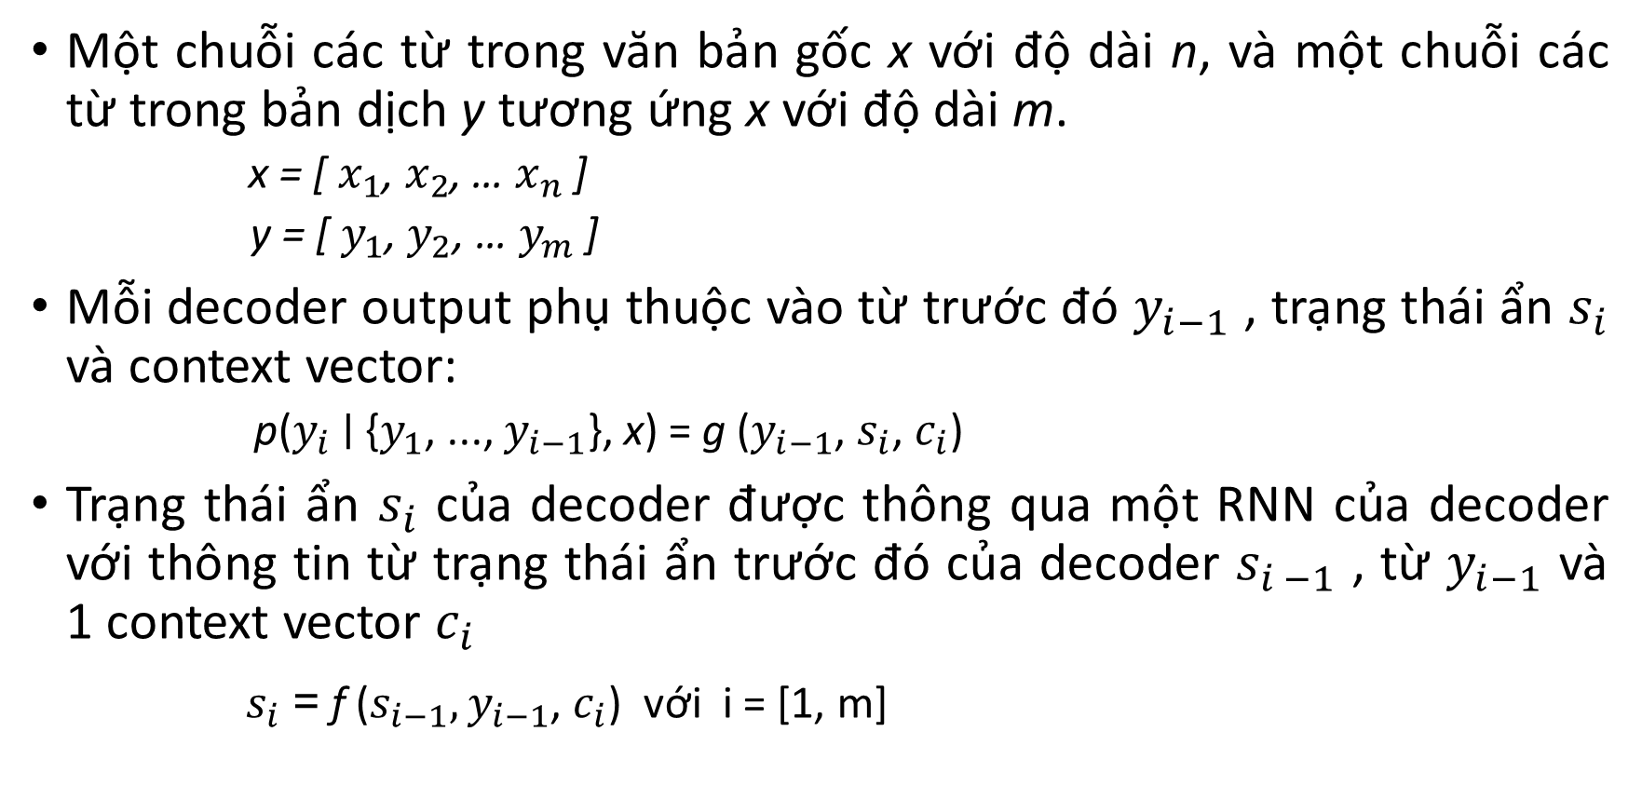
Cơ chế Attention
Một chuỗi các từ trong văn bản gốc x với độ dài n, và một chuỗi các từ trong bản dịch y tương ứng x với độ dài m.
x = [ $x_{1}$, $x_{2}$, … $x_{n}$ ]
y = [ $y_{1}$, $y_{2}$, … $y_{m}$ ]
Mỗi decoder output phụ thuộc vào từ trước đó $y_{i−1}$ , trạng thái ẩn $s_{i}$ và context vector:
p($y_{i}$ ​∣ {$y_{1}$​, ..., $y_{i−1}$​}, x) = g ($y_{i−1}$, $s_{i}$, $c_{i}$)
Trạng thái ẩn $s_{i}$ của decoder được thông qua một RNN của decoder với thông tin từ trạng thái ẩn trước đó của decoder $s_{i −1}$ , từ $y_{i−1}$ và 1 context vector $c_{i}$
$s_{i}$= f ($s_{i−1},y_{i−1}$, $c_{i}$) với i = [1, m]

Slide 33
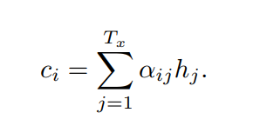
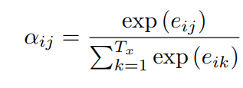


Cơ chế Attention
Context vector là vector được tạo ra là tổng trọng số của các encoder output tại timestep thứ j, với $a_{ij }$là trọng số biểu thị mức độ ‘attention’ của từng trạng thái ẩn $h_{j}$ của encoder

Slide 34

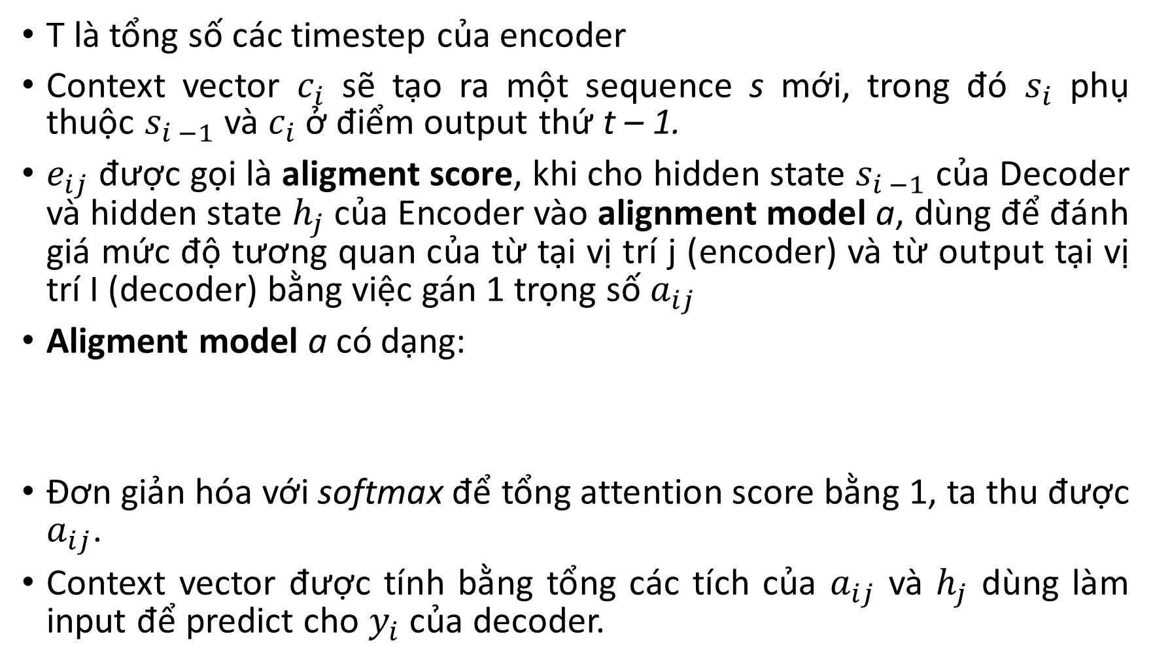
T là tổng số các timestep của encoder
Context vector $c_{i}$ sẽ tạo ra một sequence s mới, trong đó $s_{i}$ phụ thuộc $s_{i −1}$ và $c_{i}$ ở điểm output thứ t – 1.
$e_{ij}$ được gọi là aligment score, khi cho hidden state $s_{i −1}$ của Decoder và hidden state $h_{j}$ của Encoder vào alignment model a, dùng để đánh giá mức độ tương quan của từ tại vị trí j (encoder) và từ output tại vị trí I (decoder) bằng việc gán 1 trọng số $a_{ij}$
Aligment model a có dạng:
Đơn giản hóa với softmax để tổng attention score bằng 1, ta thu được $a_{ij}$.
Context vector được tính bằng tổng các tích của $a_{ij}$ và $h_{j}$ dùng làm input để predict cho $y_{i}$ của decoder.

Slide 35



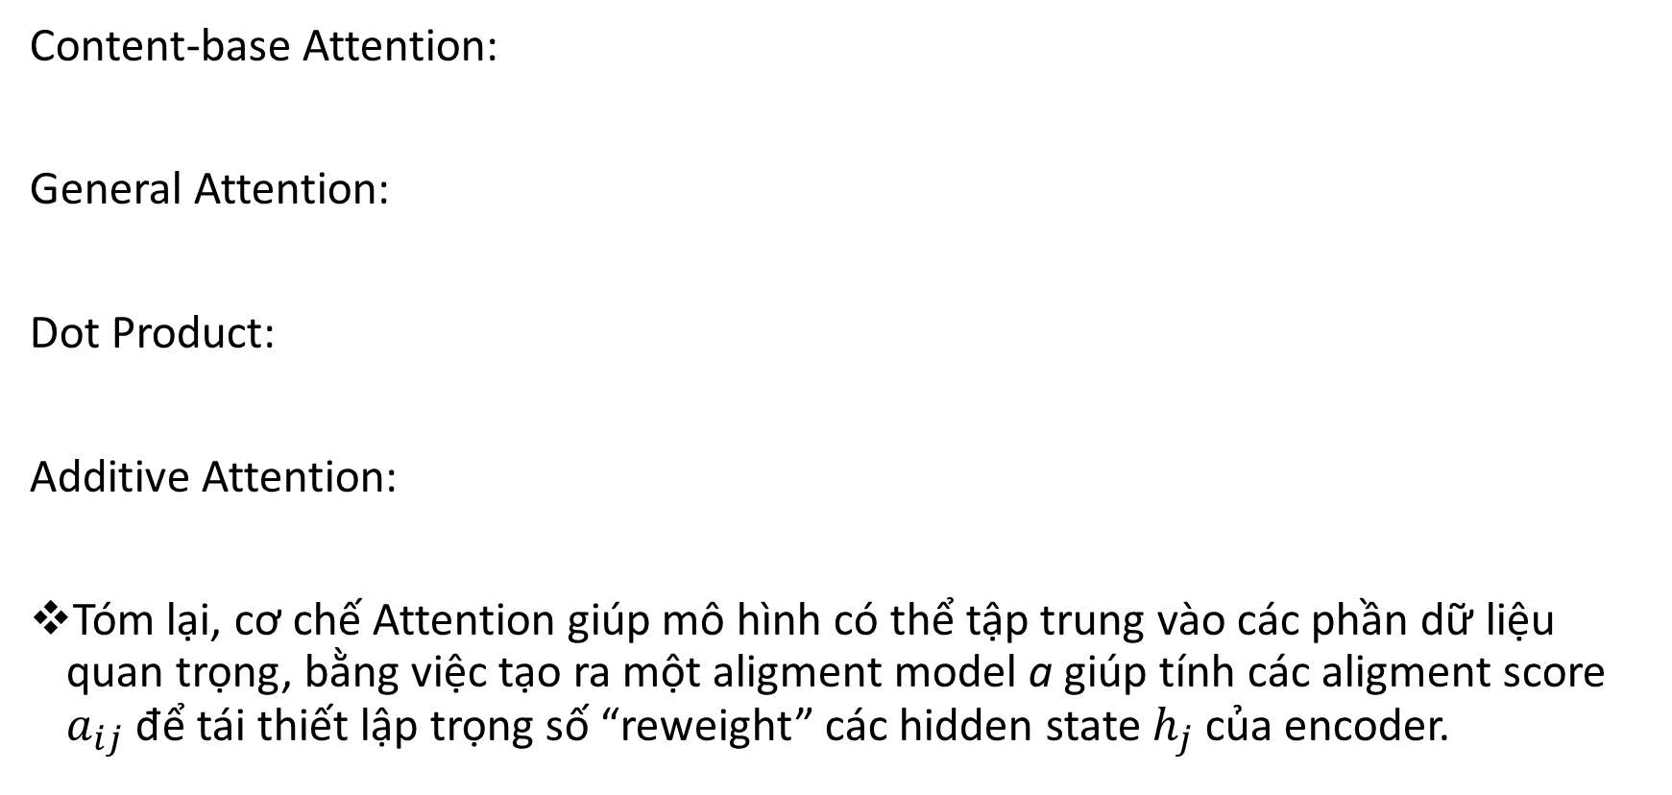
Một số cách tính aligment score
Content-base Attention:
General Attention:
Dot Product:
Additive Attention:
Tóm lại, cơ chế Attention giúp mô hình có thể tập trung vào các phần dữ liệu quan trọng, bằng việc tạo ra một aligment model a giúp tính các aligment score $a_{ij}$ để tái thiết lập trọng số “reweight” các hidden state $h_{j}$ của encoder.

Slide 36
Thực nghiệm:
Các model tham gia thực nghiệm: CNN, LSTM, BiLSTM, CNN-LSTM, Attention
Datasets: Books, DVD, Electronic, Kitchen

Slide 37
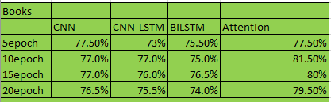
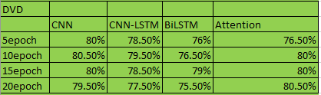
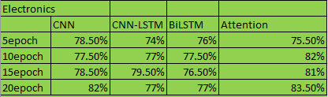
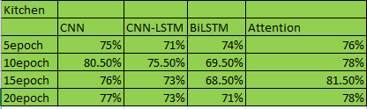
Kết quả và đánh giá

Slide 38
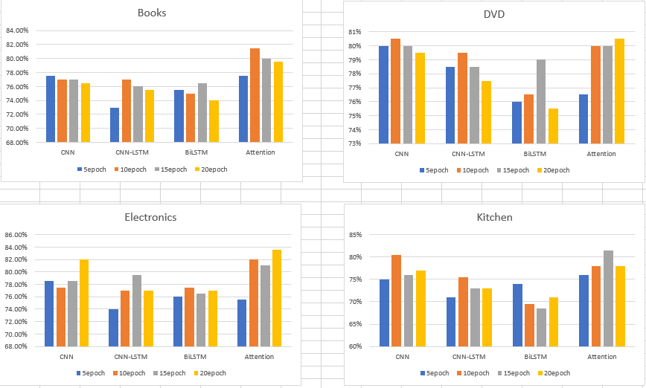

Slide 39
Thanks for listening !

